Slide 1

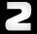
2-х сторонняя автомобильная сигнализация с функцией автозапуска и управлением со смартфона, предназначенная для автомобилей с цифровой шиной CAN

Slide 2


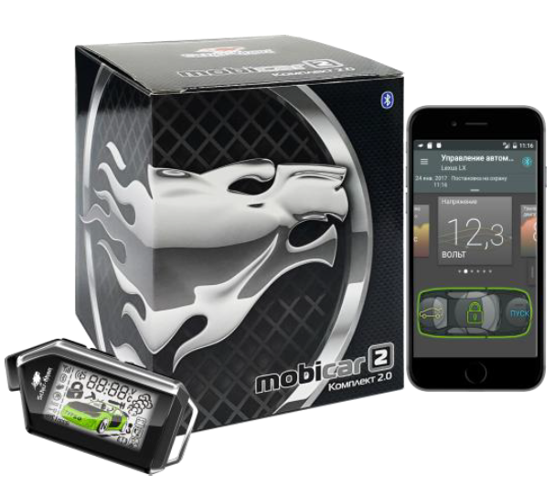
ЗАЩИТА ОТ УГОНА
Охранный и сервисный функционал системы SCHER-KHAN MOBICAR 2
получил значительное расширение за счет поддержки стандарта Bluetooth SMART
2

Slide 3
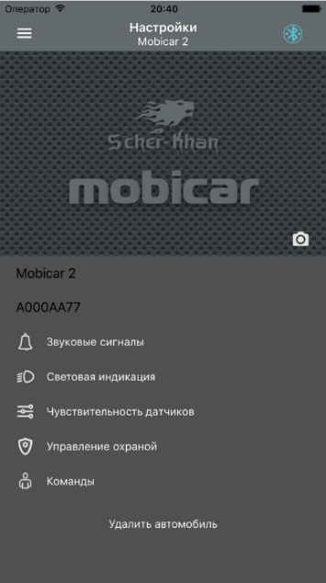
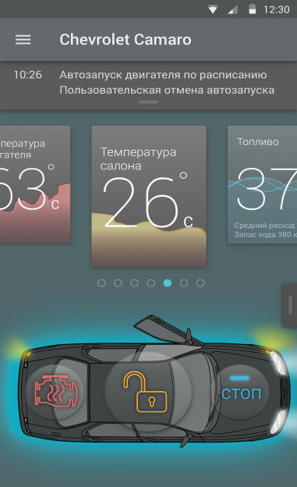
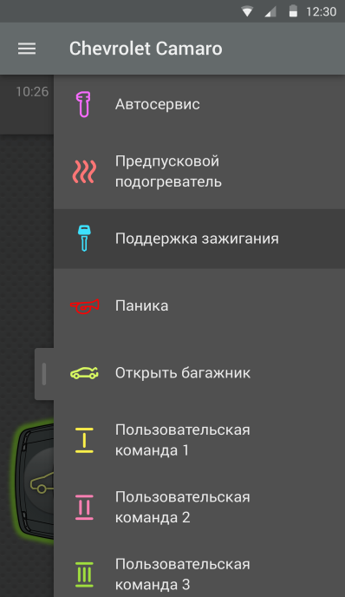
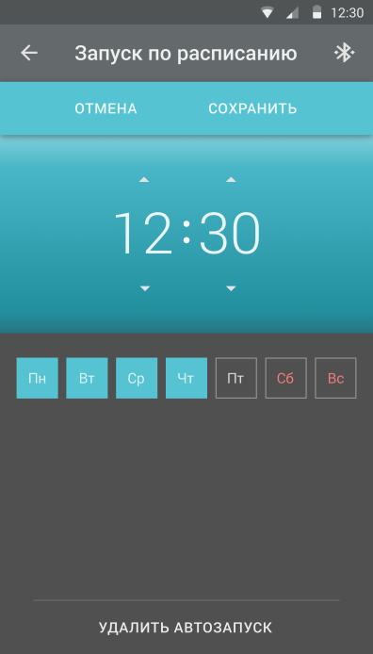
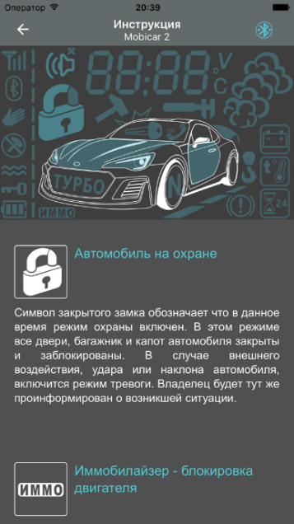
Мобильное приложение
Приложение, установленное в мобильном устройстве (смартфоне или планшете) через Bluetooth позволяет:
управлять охранной системой,
настраивать функций сигнализации,
получать информацию о состоянии систем автомобиля,
использовать мобильное устройство как брелок и метку идентификации.
3

Slide 4

ЗАЩИТА ОТ УГОНА
По статистике ГУВД, 67% угнанных автомобилей не были защищены никакой охранной системой
4

Slide 5

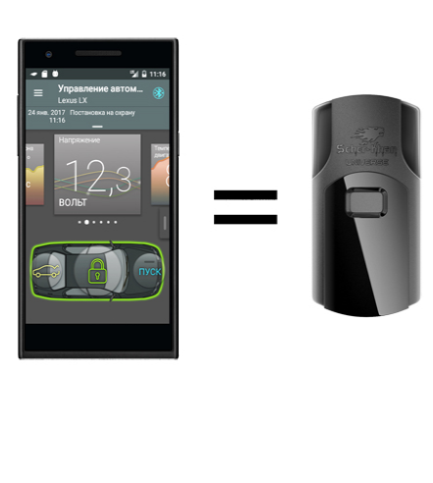
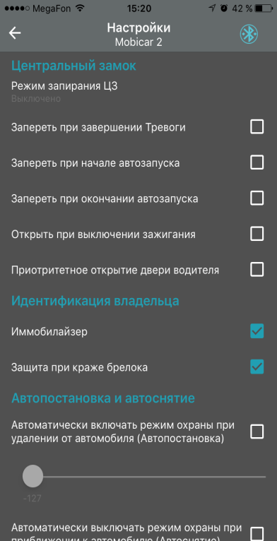
СМАРТФОН КАК МЕТКА
Ваш смартфон – персональная метка
С SCHER-KHAN MOBICAR 2 Ваш смартфон становится персональной меткой, которая подтверждает возможность произвести запуск двигателя. Таким образом, в новой системе реализован дополнительный уровень безопасности.
5

Slide 6
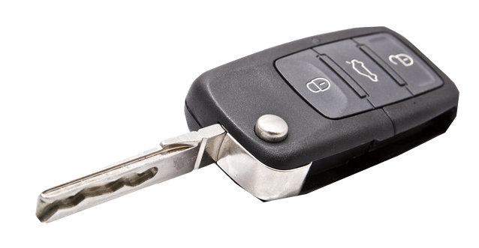
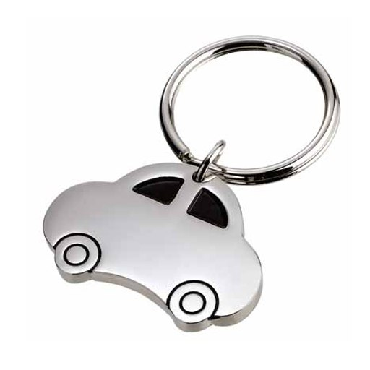
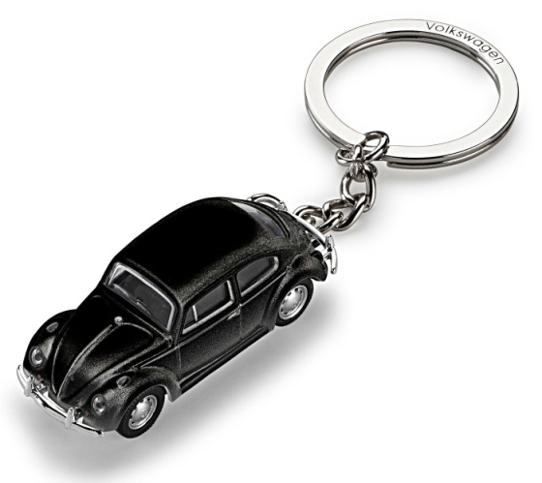

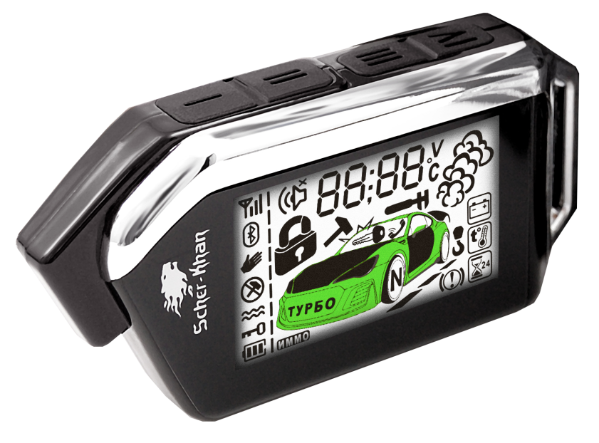
ЗАЩИТА ОТ УГОНА ПРИ КРАЖЕ КЛЮЧА ОТ АВТОМОБИЛЯ
После активации в приложении SCHER-KHAN MOBICAR 2 пользователем функции «Защита при краже брелока», злоумышленник не сможет угнать автомобиль, даже если он украдет ключи с брелоком!
6

Slide 7

ПЕРСОНАЛЬНЫЙ КОД
ПЕРСОНАЛЬНЫЙ КОД ВЛАДЕЛЬЦА
НАДЕЖНАЯ ЗАЩИТА ОТ САМЫХ ЧАСТЫХ СПОСОБОВ УГОНА:
НЕСАНКЦИОНИРОВАННОЕ ПРОПИСЫВАНИЕ БРЕЛОКОВ - 33%
АВАРИЙНОЕ СНЯТИЕ С ОХРАНЫ -18%
7

Slide 8

КОДИРОВАНИЕ СИГНАЛА
ЗАЩИТА ОТ СКАНИРОВАНИЯ
СОВРЕМЕННАЯ КРИПТОСТОЙКАЯ СИСТЕМА КОДИРОВАНИЯ С ИНДИВИДУАЛЬНЫМИ
КЛЮЧАМИ ШИФРОВАНИЯ AES 128.
НАДЕЖНАЯ ЗАЩИТА ОТ ЭЛЕКТРОННОГО
ВЗЛОМА, ГАРАНТИЯ СОХРАННОСТИ АВТОМОБИЛЯ
8

Slide 9
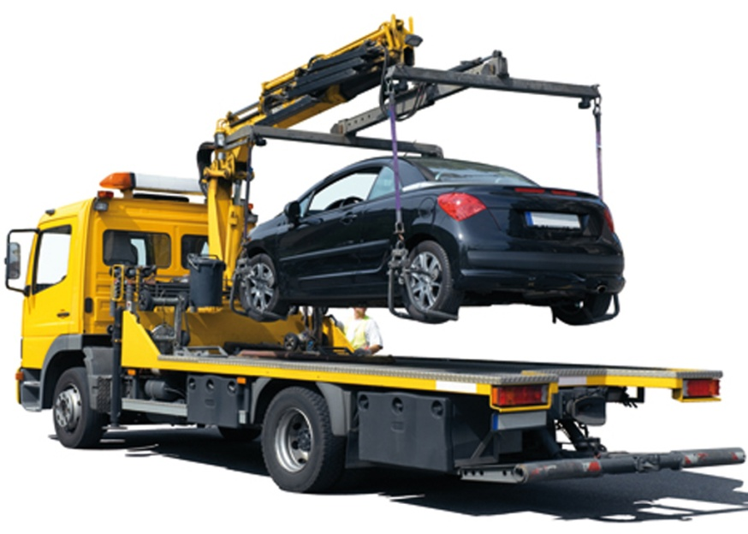
ЦИФРОВОЙ ДАТЧИК
ДАТЧИК НАКЛОНА, УДАРА, ПЕРЕМЕЩЕНИЯ
СИСТЕМА ОПОВЕСТИТ ВЛАДЕЛЬЦА И ВКЛЮЧИТ БЛОКИРОВКИ В СЛУЧАЕ:
УДАРА ПО АВТОМОБИЛЮ
попытки сдвинуть автомобиль с места на 0,5 метра
поднятия АВТОМОБИЛЯ на 1°
9

Slide 10
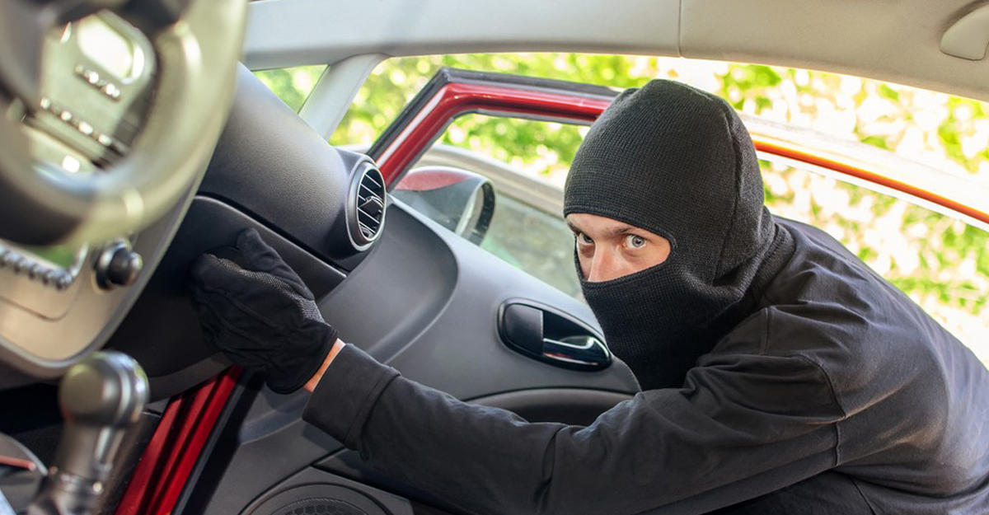
ОХРАНА С РАБОТАЮЩИМ ДВИГАТЕЛЕМ
ОХРАНА С РАБОТАЮЩИМ ДВИГАТЕЛЕМ БЕЗ КЛЮЧА В ЗАМКЕ ЗАЖИГАНИЯ
НЕВНИМАТЕЛЬНОСТЬ АВТОВЛАДЕЛЬЦА - ЭТО ТО, ЧЕМ ПОЛЬЗУЮТСЯ ЗЛОУМЫШЛЕННИКИ, ЧТОБЫ ЗАВЛАДЕТЬ АВТОМОБИЛЕМ ИЛИ УКРАСТЬ ЦЕННЫЕ ВЕЩИ ИЗ САЛОНА
ФУНКЦИЯ «ОХРАНА С РАБОТАЮЩИМ ДВИГАТЕЛЕМ», ДАЁТ НАДЕЖНУЮ ЗАЩИТУ В ТАКИХ СИТУАЦИЯХ
10

Slide 11
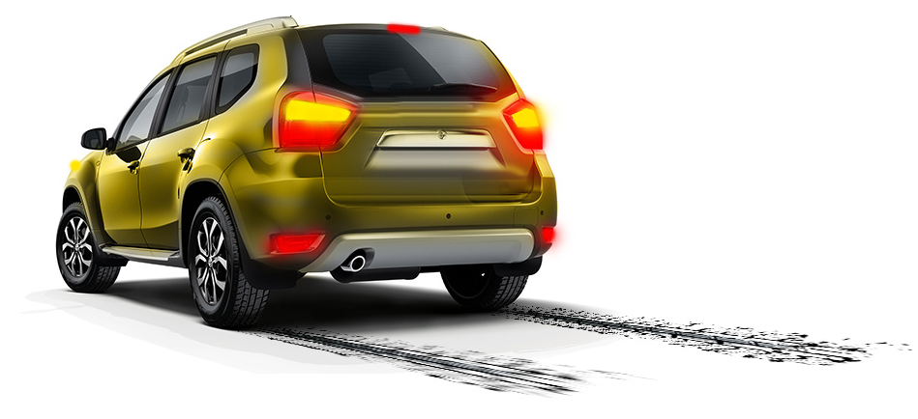
БЕЗОПАСНОСТЬ ВОДИТЕЛЯ И ПАССАЖИРОВ
ВКЛЮЧЕНИЕ ПОВОРОТНИКОВ И АВТОМАТИЧЕСКОЕ ОТКРЫТИЕ ЦЕНТРАЛЬНОГО ЗАМКА ПРИ ЭКСТРЕННОМ ТОРМОЖЕНИИ
80% аварий происходят по невнимательности
27% при экстренном торможении
Mobicar 2 - первая сигнализация, в которой реализован подобный функционал, повышающий шанс сохранить целостность автомобиля, сохранить здоровье, а иногда и жизнь водителя и его пассажиров
11

Slide 12

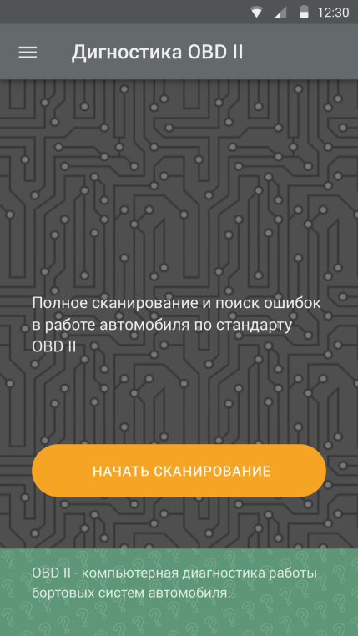
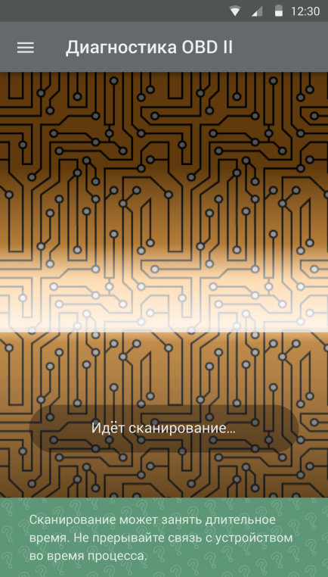
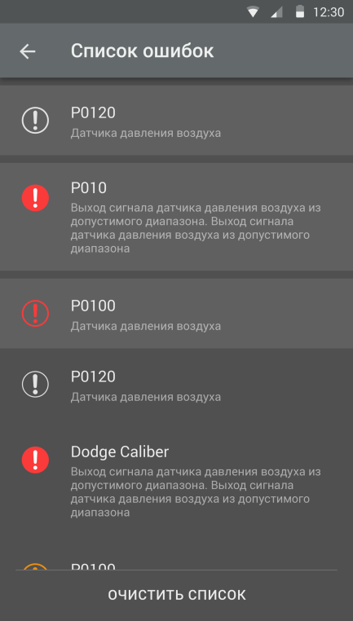
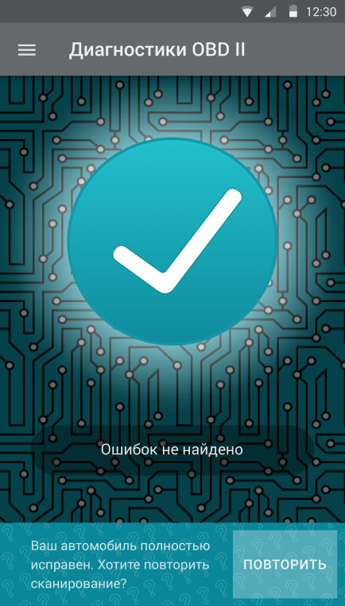
СКАНЕР ОШИБОК
При появление ошибки на панели приборов, пользователь, с помощью приложения SCHER-KHAN MOBICAR 2 может самостоятельно провести диагностику, получить описание неисправности, а также стереть ошибки.
12

Slide 13
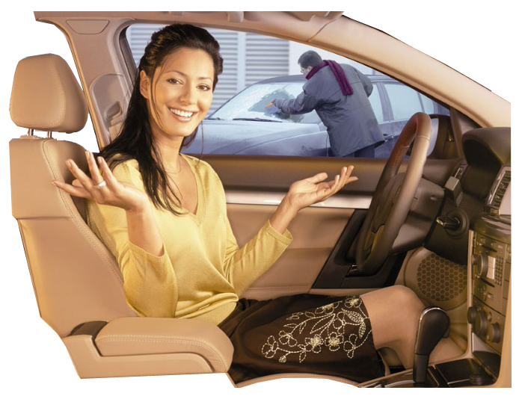
КОМФОРТ
При выборе сигнализации 58% покупателей обращают внимание не только на функции безопасности, но и на функции комфорта
13

Slide 14


АВТОПОСТАНОВКА И АВТОСНЯТИЕ С ОХРАНЫ
В SCHER-KHAN MOBICAR 2 реализованы функции, которые позволяют автоматически снимать и ставить систему на охрану при Вашем приближении или удалении. Например, функция «Автоснятие» окажется очень полезной, в тех случаях, когда руки заняты сумками и пакетами и воспользоваться брелоком или смартфоном затруднительно.
14

Slide 15
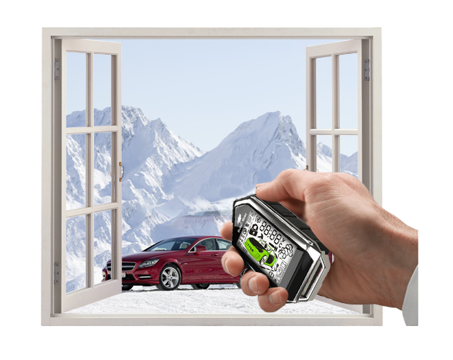
УМНЫЙ АВТОЗАПУСК
УМНЫЙ АВТОЗАПУСК SСHER-KHAN MOBICAR 2
ПОЗВОЛЯЕТ ИНДИВИДУАЛЬНО НАСТРОИТЬ ЗАПУСК ПО РАЗНЫМ УСЛОВИЯМ
ЭКОНОМИТ ВРЕМЯ НА ПРОГРЕВЕ ДВИГАТЕЛЯ АВТОМОБИЛЯ
ПОВЫШАЕТ БЕЗОПАСНОСТЬ ВОЖДЕНИЯ В ХОЛОДНОЕ ВРЕМЯ
15

Slide 16
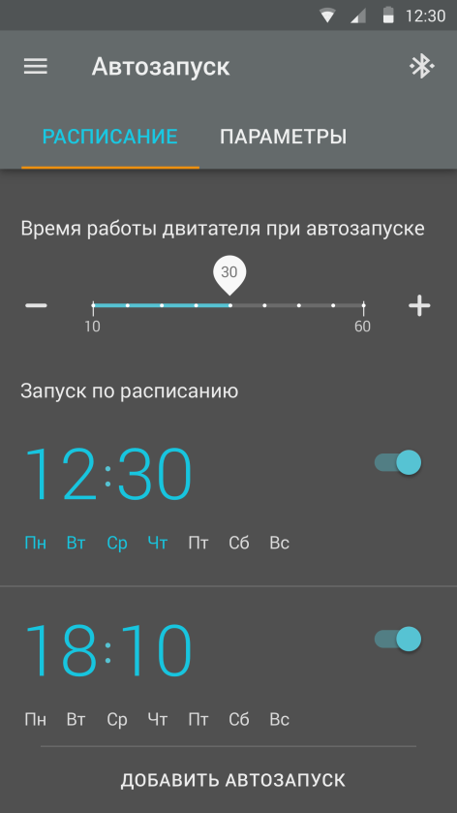
УМНЫЙ АВТОЗАПУСК
С помощью приложения SCHER-KHAN MOBICAR 2 все настройки автозапуска пользователь может сделать за несколько секунд
16

Slide 17
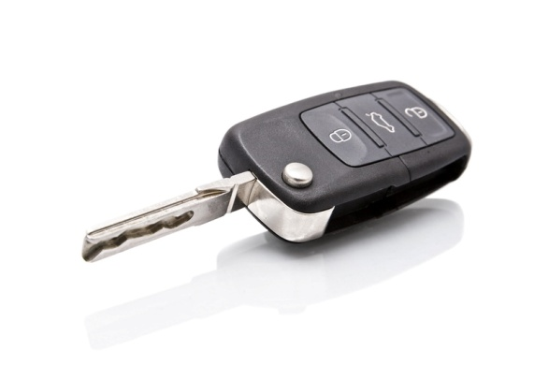
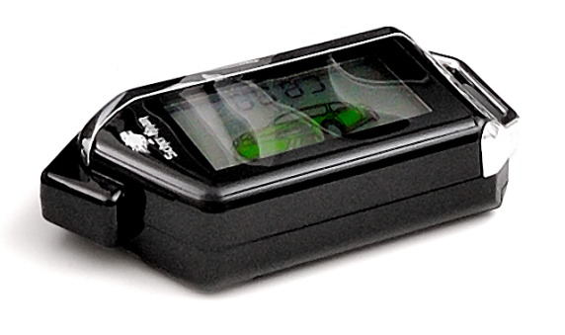
ВЗАИМОДЕЙСТВИЕ СО ШТАТНОЙ СИГНАЛИЗАЦИЕЙ
УПРАВЛЕНИЕ СИГНАЛИЗАЦИЕЙ SCHER-KHAN MOBICAR 2 ШТАТНЫМ БРЕЛОКОМ АВТОМОБИЛЯ
Не ТРЕБУЕТ ПРИСУТСТВИЯ БРЕЛОКА сигнализации SCHER-KHAN mobicar 2
17

Slide 18
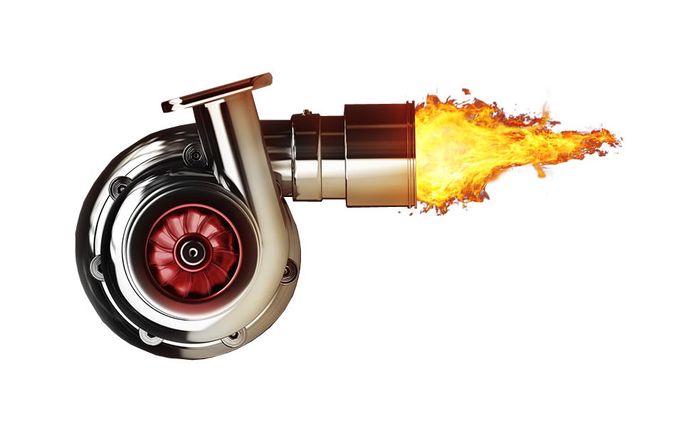
ТУРБОТАЙМЕР
ТУРБОТАЙМЕР
АВТОМАТИЧЕСКИ определяет ВРЕМЯ, НЕОБХОДИМОЕ для охлаждения турбины
ЭКОНОМИТ ВРЕМЯ ВЛАДЕЛЬЦА АВТОМОБИЛЯ
Продлевает ресурс работы турбины
Продлевает ресурс работы двигателя
18

Slide 19
БРЕЛОК
ФОРМА БРЕЛОКА
СОВРЕМЕННЫЙ ДИЗАЙН
ЭРГОНОМИЧНОСТЬ
КАЧЕСТВЕННЫЕ МАТЕРИАЛЫ
УДОБСТВО ПОЛЬЗОВАНИЯ И ГАРАНТИЯ НАДЕЖНОЙ РАБОТЫ
19

Slide 20

ДВУХСТОРОННЯЯ СВЯЗЬ
ЧАСТОТА РАДИОКАНАЛА 868 МГц
СТАБИЛЬНАЯ ДВУХСТОРОННЯЯ СВЯЗЬ В ГОРОДСКИХ УСЛОВИЯХ
20

Slide 21

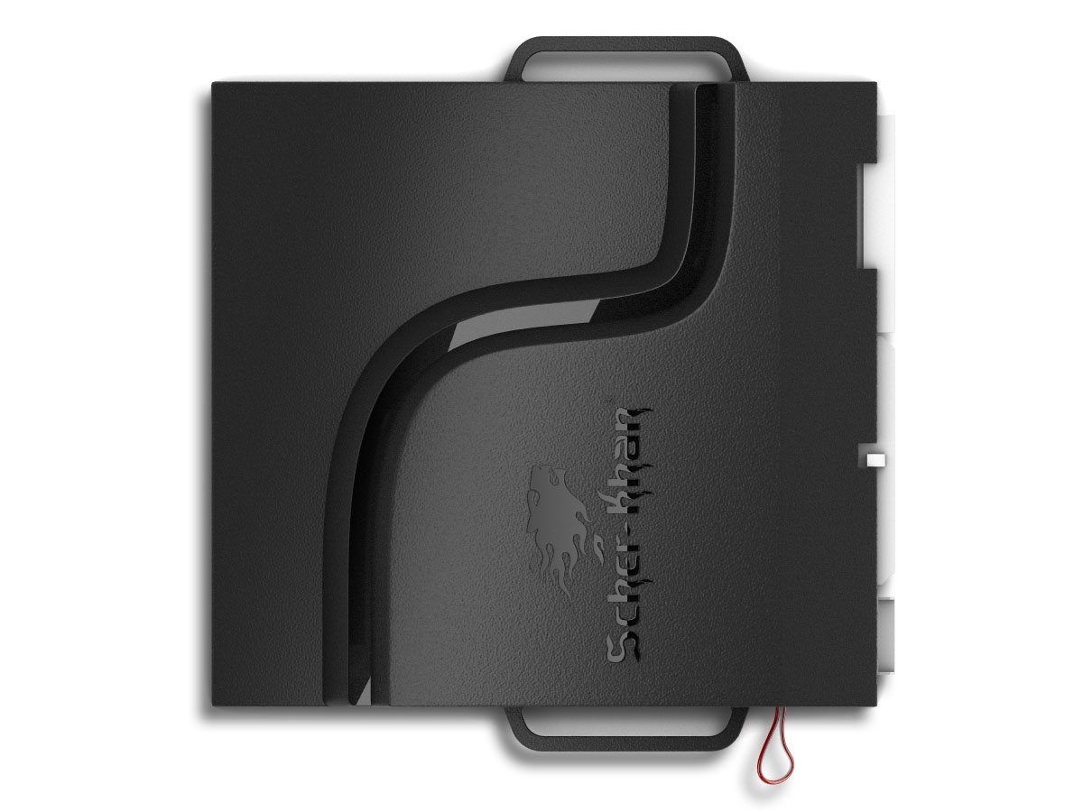
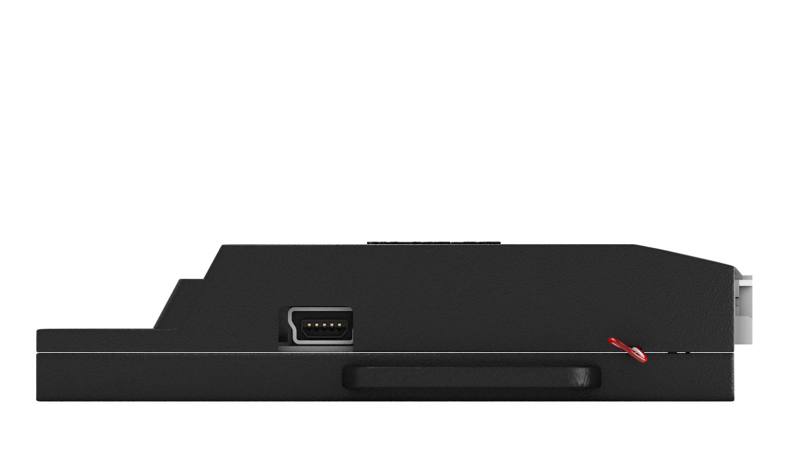
ИНСТАЛЯЦИОННЫЕ ПРЕИМУЩЕСТВА
МИНИАТЮРНЫЙ БЛОК
iPhone 7
13,8См
Повышает возможности СкрыТой установки
7,4 См
7,4 см
6,7 см
1,5 См
6,9 мм
7 мм
21

Slide 22
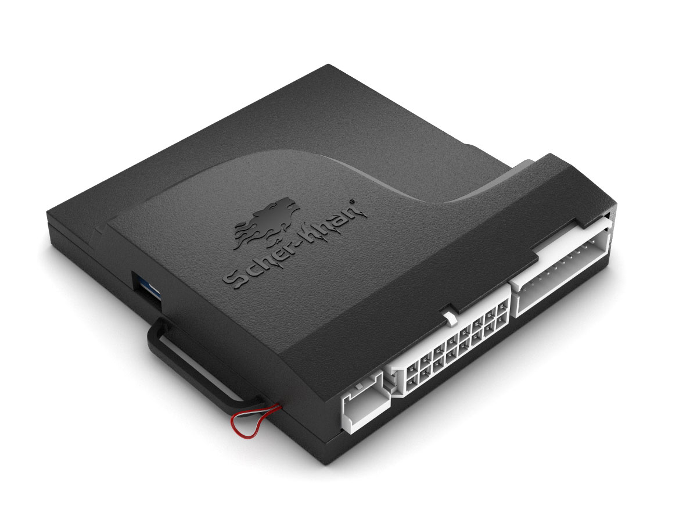
ИНСТАЛЯЦИОННЫЕ ПРЕИМУЩЕСТВА
2 CAN + 2 LIN
Полная совместимость с цифровыми
шинами автомобиля
гарантия надежной работы системы
22

Slide 23
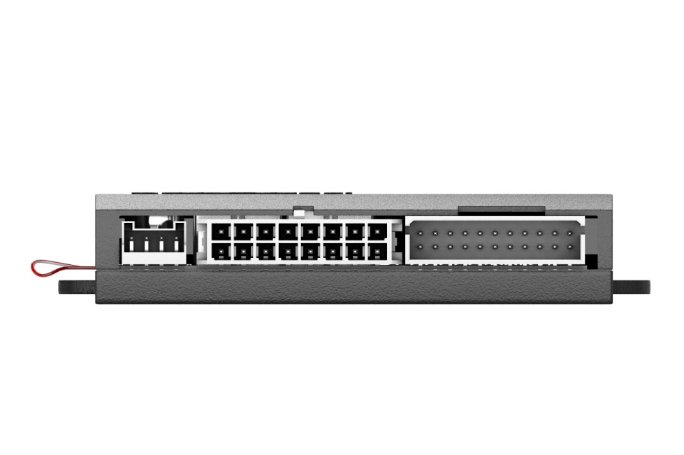
ИНСТАЛЯЦИОННЫЕ ПРЕИМУЩЕСТВА
ГИБКОСТЬ НАСТРОЕК
Позволяет реализовать функции комфорта, отсутствующие в конкретной комплектации автомобиля.
Например, такие как:
складывание зеркал, подъем стекол, открытие багажника командой посылаемой с брелока сигнализации, тем самым, давая возможность дополнительного заработка автосалОНУ
23

Slide 24

ДОПОЛНИТЕЛЬНЫЕ ПРЕИМУЩЕСТВА
Гарантия ПРОИЗВОДИТЕЛЯ 5 лет
«Горячая линия»
ТЕХНИЧЕСКАЯ ПОДДЕРЖКА для пользователей и партнеров.
Тел: 8-800-555-3-911
24

Slide 25
2-х сторонняя автомобильная сигнализация
с функцией автозапуска и управлением
со смартфона, предназначенная для автомобилей
с цифровой шиной CAN

